Slide 1
2027醫學生國外姊妹校醫學院
訓練甄選說明會
2026.09.09
報告人：國際事務處 高佳麟 國際長

Slide 2
校內補助-
學生國際研習服務獎勵

Slide 3
出國前最重要的一件事
●
出國研修必須先請假。
●
寒假、暑假期間出國，同樣需要辦理請假手續，
不因假期而免除。

Slide 4
申請流程總覽
Application Process Overview
1
2
3
4
線上填表
系所初審
校內審核
送件核銷
●
審核通過後，系統將自動寄發通知信
●
學生可於系統即時查看審核進度

Slide 5
申請時程重點
1.
出國前 3 週：法規規定「出國前三週送達國際處」，並非指前三週在系統上送出即可；申請案須先經系所、教務處課務組審核後，於出國前三週送達國際處系統，逾期恕不受理。
2.
返國後 2 週內：須完整繳交電子核銷資料。出國期間不得自行新增私人行程。如需安排私人行程，請自行補上說明（屆時會計室將要求提供說明內容）。

Slide 6
申請時程重點
3.
補助類別認定天數：天數以出國交流／實習日期計算，不含飛行日（若飛行日與實習日未重疊，以出國交流實習日期為主）；核銷文件及附件須清楚註明上課、發表論文或研討會議程之起訖日期。
4.
碩、博士生：政府補助證明：須檢附政府機構（如國科會）正式「拒絕補助」證明文件，始得申請本獎勵。若為出國參加研討會，須另附國科會不予補助之證明（正式 email 截圖、國科會網站截圖或正式信件通知皆可）。

Slide 7
補助金額一覽（一）
學術交流活動與學分課程
項目 | 亞洲 | 非亞洲
國際學術交流／ 非落地招待營隊活動 | NT$ 6,000 | NT$ 12,000
課程有學分 （28 天以下） | NT$ 18,750 | NT$ 33,750
課程有學分 （28 天（含）以上） | NT$ 30,000 | NT$ 52,500
＊「亞洲」不含中國大陸、香港、澳門地區。金額適用於出國日期為 115.6.17 之後之申請案件。

Slide 8
補助金額一覽（二）
弱勢學生／論文發表／中港澳學分課程
項目 | 亞洲 | 非亞洲
弱勢學生 （限中華民國國籍） | NT$ 52,500 | NT$ 82,500
論文海報發表 （第一作者／通訊作者） | NT$ 12,000 | NT$ 22,500
論文口頭發表 （第一作者／通訊作者） | NT$ 22,500 | NT$ 45,000
中國大陸／香港／澳門地區課程有學分（29 天或以上）
NT$ 15,000
＊「亞洲」不含中國大陸、香港、澳門地區。弱勢學生請務必檢附弱勢身份證明文件（如低收入戶／中低收入戶證明等）。

Slide 9
補助規定重點
1.
碩、博士生因發表論文出國者，須先向政府機構申請計畫補助；經核發「拒絕補助」證明文件後，始得申請本獎勵。
2.
建議碩、博士生儘早向政府機構提出申請，避免緩繳延誤（大學生不受此限）。
3.
「亞洲」不包含中國大陸、香港、澳門等地區。
4.
無法提供通過系所畢業門檻之證明文件者，不予補助。

Slide 10
補助規定重點
5.
經濟艙機票限制：僅補助臺灣往返出國國別之經濟艙機票額度。因部分同學購買商務艙機票核銷，若查無同日經濟艙票價可供參考，案件將遭會計室退件，請務必購買經濟艙機票。
6.
不得重複申請：已獲政府單位補助出國者，不得同時申請本獎勵。

Slide 11
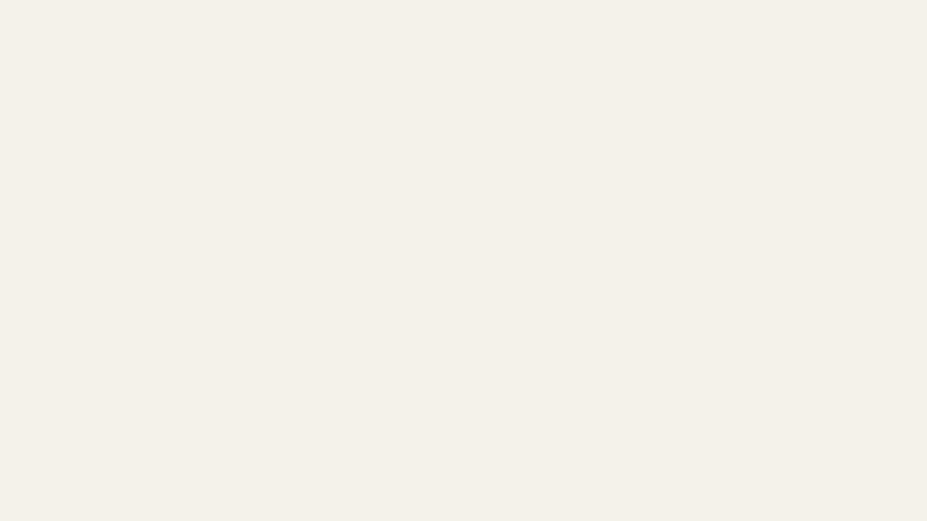
補助規定重點
7.
請假規定：獲補助者須依學校請假規定，於出國見習實習前完成請假程序。附件須附上校長核准之請假單（線上或紙本皆可，須核准蓋章），切勿僅附學院請假簽呈（簽呈僅為單位簽核之過程文件，不代表已完成請假手續）。
8.
經費與誠信規範：本辦法自公布日起實施，經費有限，申請人數過多將提早截止；如有虛報或造假，需自負相關法律責任。

Slide 12
核銷必備文件
Reimbursement Checklist
1.
登機證正本：黏貼於 A4 紙上；若無登機證正本，可申請「搭機證明」替代；若為電子登機證，直接列印即可，不需再黏貼於 A4 紙上。
2.
行程單：須有「電子機票（Electronic Ticket）」或「Itinerary」字樣，且最好包含姓名以證明為本人行程。
3.
購票證明：買受人抬頭需為本校；若透過國內旅行社代購，購票證明或收據上務必包含此資訊；若為自行於網路或國外網站訂購，則不需此欄位。

Slide 13
核銷必備文件
Reimbursement Checklist
4.
簽收領據：須親筆簽名；不論是使用平板電腦事先簽好名字再列印，或以 Word 打字後列印，皆不予受理。請務必列印紙本後，在簽收人欄位親筆填寫簽名——電子簽名恕無法核銷。
5.
返國報告書：請將電子檔（含四張實習照片）寄至指定信箱 reachkmu@kmu.edu.tw（學生交流組信箱），無需另外繳交紙本。
6.
視補助計畫，可能另需附上的文件：依同學的補助計畫，可能需另附「出差旅費報告書」及「因公出國人員搭乘外國籍航空公司班機申請表」。核銷時，國際處職員會確認是否需要繳交；如需補件，會另行通知同學補交。

Slide 14
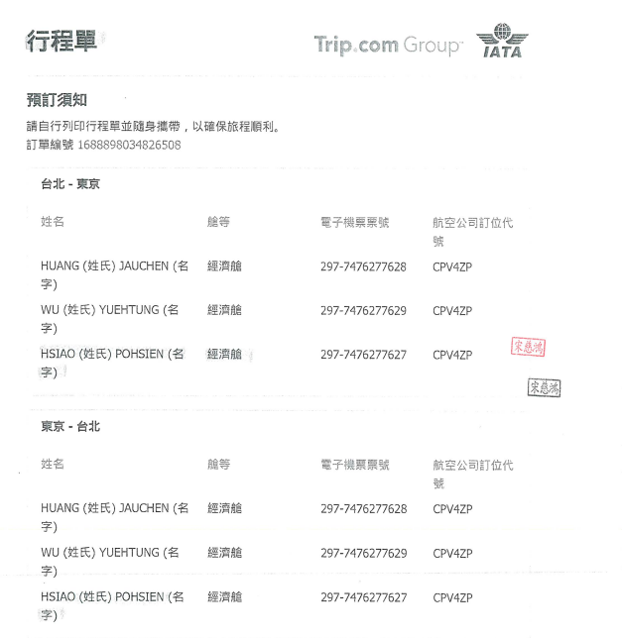
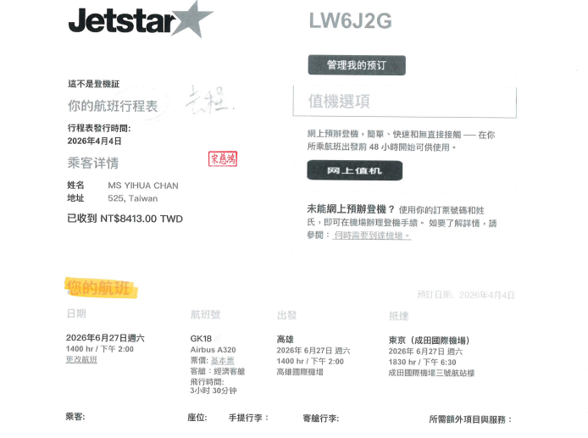
核銷範例：行程單

Slide 15
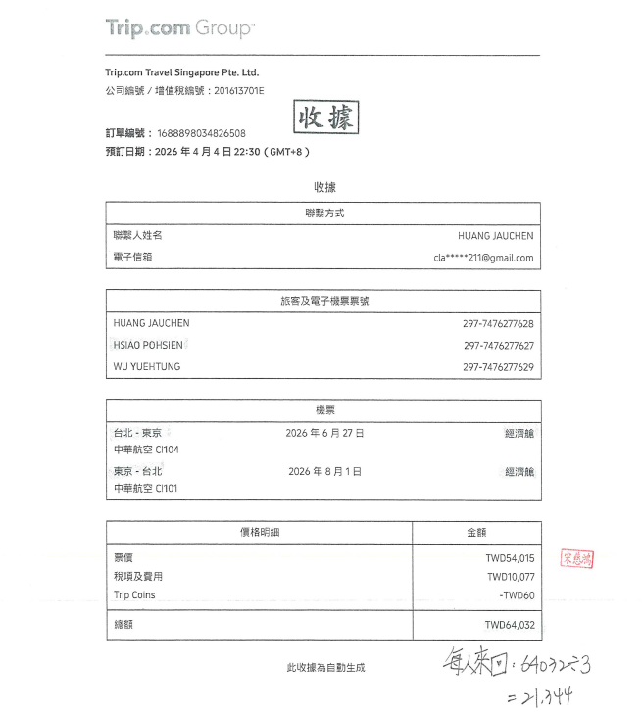
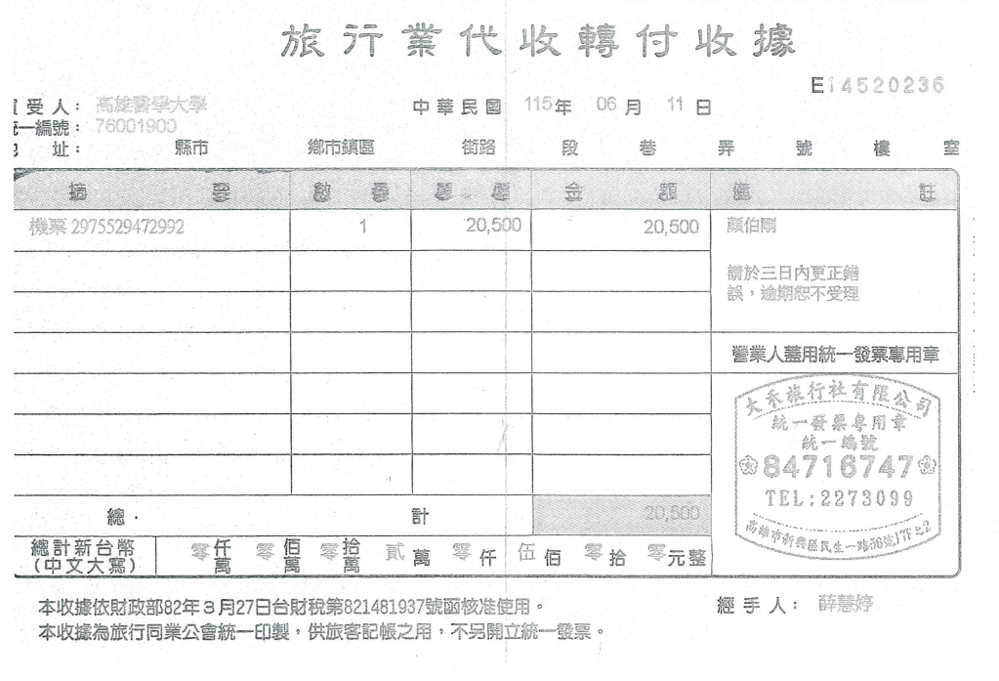
核銷範例：購票證明／收據

Slide 16
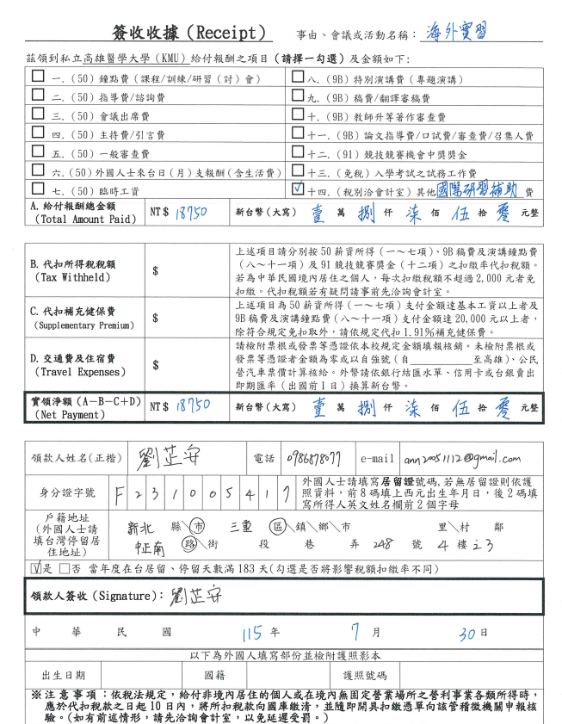
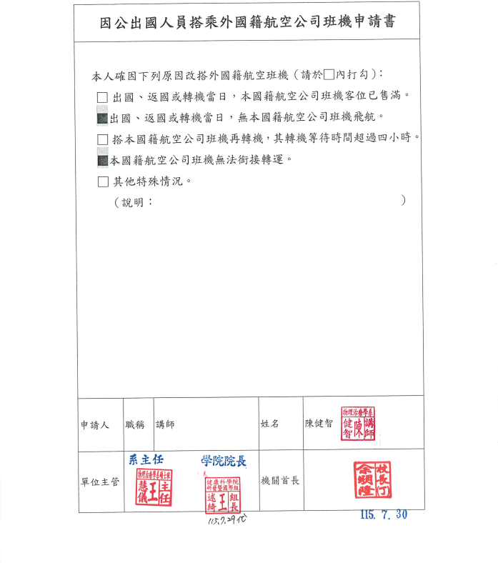
核銷範例：簽收領據／因公出國申請書

Slide 17
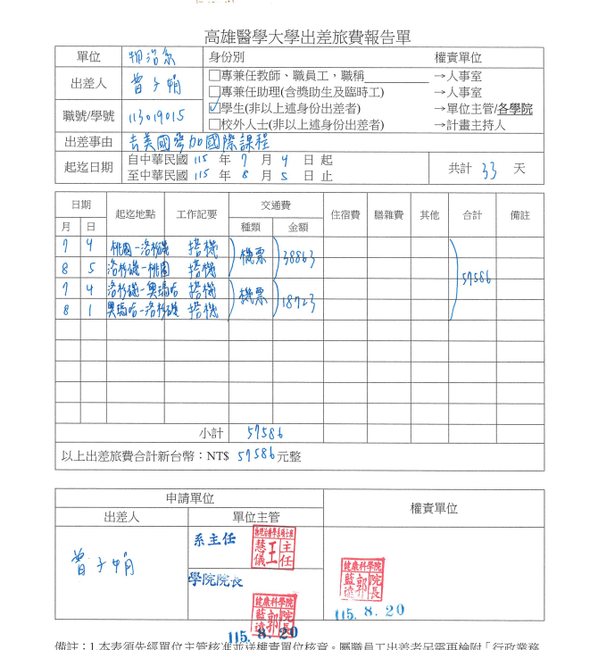
核銷範例：出差旅費報告單

Slide 18
聯絡資訊
Reimbursement Checklist
校址
高雄市三民區十全一路 100 號
勵學大樓 4F
電話
07-312-1101 分機 2865
傳真
07-322-0004
信箱
reachkmu@kmu.edu.tw

Slide 19
各姊妹校相關規定及注意事項

Slide 20
各校開放名額(日本)
校名 | 名額 | 研習費用 | 住宿費用 | 備註
京都大學 | 2 | 免研習費用 | 學生需自付住宿費用與其他個人費用
慶應大學 | 3
德島大學 | 3
東京醫科大學 | 2 |  | 免住宿費用 | 僅接受實習期間1至2個月，2位學生須同時前往(該校建議7月底至8月)。 相 關 說 明 及 申 請 規 定 請 參 考 下 列 網 頁 ： https://www.ciertmu.com/international-exchange
藤田醫科大學 | 2 |  | 學生需自付住宿費用與其他個人費用

Slide 21
各校開放名額(日本)
校名 | 名額 | 研習費用 | 住宿費用 | 備註
信州大學 | 待11月公布 | 免研習費用 | 學生需自付住宿費用與其他個人費用
愛媛大學 | 4 (需4人同時實習) |  |  | 1.實習時間為2026.5.11 ~ 2026.7.24

Slide 22
各校開放名額(韓國)
校名 | 名額 | 研習費用 | 住宿費用 | 備註
首爾大學 | 2 | 免研習費用 | 學生需自付住宿費用與其他個人費用 | 實習期間應為2至12週。 經薦送後由學生自行上網提出線上申請。
亞洲大學 | 3

Slide 23
各校開放名額(香港)
校名 | 名額 | 研習費用 | 住宿費用 | 備註
香港大學 | 4 | 免研習費用 | 學生需自付住宿費用與其他個人費用 | 相關規定請參閱該校網頁： https://www.med.hku.hk/en/teaching-andlearning/elective-attachment

Slide 24
各校開放名額(德國)
校名 | 名額 | 研習費用 | 住宿費用 | 備註
科隆大學 (University of Cologne) | 4 | 免研習費用 | 學生需自付住宿費用與其他個人費用 | 學生需依照官網公告之期限 15th December for the next summer semester (April – September)； 15th June for the next winter semester (October – April) 備妥應繳交文件向學系提出申請。 姊妹校交換生可以英文能力代替德語能力，但英語能力須符合TOEFL 或 IELTS 分數達C1 CEFR。

Slide 25
各校開放名額(美國)
校名 | 名額 | 研習費用 | 住宿費用 | 備註
羅格斯大學 (Rutgers University) ※僅接受 4 週 Observership | 2 | 免研習費用，但學生需自付申請費USD100，未錄取不退費。 | 學生需自付住宿費用與其他個人費用 | 相關規定請參閱該校網頁(https://rwjms.rutgers.edu/global_health/aboutthe-office/overview)
希望之城 醫學中心 (City of Hope) | 2 | 免研習費用 |  | 4 個月前提出申請，申請前須先取得 1 位 City of Hope 臨床導師同意(可與本校校友王秉訓教 授聯繫)。 經薦送後由學生自行上網提 出線上申請。

Slide 26
各校開放名額(美國)
校名 | 名額 | 研習費用 | 住宿費用 | 備註
梅哈里醫學院 (Meharry Medical College) | 2 | 免研習費用 | 學生需自付住宿費用與其他個人費用
夏威夷大學 (University of Hawaii) | 1 名，限目前醫學系 4 年級及後醫系 2 年級同學報名。(2027才有名額) |  |  | 該校全校名額有限，採「先申請、先審查、先分發」制度，不會特別保留名額給各校，若因學生準備資料時程延誤導致申請時已無名額， 學生須自行負責。 申請學生與夏威夷大學進行視訊面試 (面試時間由夏威夷大學承辦人通知)。

Slide 27
各校開放名額(澳洲)
校名 | 名額 | 研習費用 | 住宿費用 | 備註
邦德大學(Bond University) | 4 | 免研習費用 | 學生需自付住宿費用與其他個人費用

Slide 28
注意事項

Slide 29
注意事項
各實習學校申請規定與流程皆可能隨時變動，因此公告資訊僅供參考。相關規定與應繳文件，請依據該校官網最新公告為主。
是否受理或錄取與否仍需視實際情況與該校決議而定，無法保證提出申請就一定會受理或錄取。
甄選錄取名單公告後，更換實習單位無法受理(因為根據學校申請)。如遇同學放棄，名額不予遞補。
學生請前往實習學校官網瞭解相關細節，並依照官網公告之受理截止日前（建議至少預計前往訓練起始日前3~6個月）完成規定之程序並備齊申請所需文件。

Slide 30
注意事項
學生需自行確認繳交資料是否正確且齊全，國際處與相關系所 單位不負責檢視。如果有缺漏件或需補件，導致影響錄取結果或前往訓練之時段，學生需自行負責。
請勿選擇各國國定假日期間或各校放假期間交換(時程請依各校公告為主)。

